Slide 1
34. Fonctions logarithmes
Niveau : Terminale spécialité

Slide 2
Prérequis
Fonctions exponentielles
Limite d'une fonction réelle
Limite d'une suite numérique
Fonction continue
Dérivation (programme de terminale)

Slide 3
Plan de la leçon
Définition des logarithmes
Équation fonctionnelle et propriétés algébriques
Variations et limites des fonctions logarithmes
Applications et approfondissements

Slide 4

1. Définitions des logarithmes
Logarithme népérien ln
Conséquence : Les courbes représentatives des fonctions ln et exp sont symétriques par rapport à la droite d'équation y=x dans un repère orthnormé.
C:\Bureau\Roxane\34_logarithmes\courbes_log_exp.ggb

Slide 5

Logarithme de base a, a>0, loga
Soit a un réel strictement positif, la fonction réciproque de l'exponentielle de base a est défnie sur l'ensemble des réels strictement positifs par :
Exemples :
Logarithme décimal : a=10, utilisé en sciences (mesure en décibels, pH)
Logarithme binaire : a=2 utilisé en informatique

Slide 6

Premières propriétés
Logarithme népérien
De même, pour a réel avec a>0, pour les logarithmes loga on a :
  Pour tout réel b>0 et pour tout réel x, a^{x}=b équivaut à x=loga (b)
  loga(1)=0 et loga(a)=1
  Pour tout réel x>0, a ^{log}a^{(x)}=x
  Pour tout réel x>0, loga(a^{x})=x

Slide 7
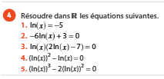

Premières applications

Slide 8
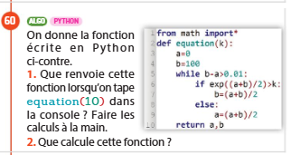
Une méthode de calcul approchée de ln par dichotomie
Soit k un réel strictement positif
Résolution de l'équation e^{x}=k par dichotomie sur un intervalle [a,b]
C:\Bureau\Roxane\34_logarithmes\neper_dichotomie.py

Slide 9

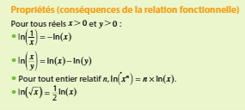
2) Equation fonctionnelle et propriétés algébriques
Relation fonctionnelle
Propriétés algébriques

Slide 10
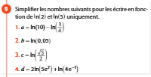

Applications

Slide 11

3) Variations et limites du logarithme
Dérivée et variations
- Application à l'étude de fonctions composée avec un logarithme, ex : f(x) = ln(x+e-x) définie sur l'ensemble des réels
- Variation des logarithmes loga de base a>0 suivant la valeur de a :
    - Si 0<a<1, la fonction loga est strictement décroissante sur son ensemble de définition
    - Si a>1, la fonction loga est strictement croissante sur son ensemble de définition

Slide 12


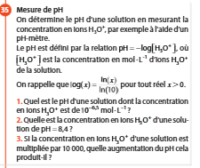
Applications
Propriétés de ln
Exemple d'application en chimie

Slide 13
Méthode de Briggs : calcul approché du logarithme décimal
Objectif : Calcul de log10(x) avec x réel, x>0
Initialisation avec A=10^{k} et B=10^{k+1} tels que A ≤ X ≤ B
Principe de la méthode :
- Si X<√AB alors log10(X)<0.5(log10(A)+log10(B))
- Sinon log10(X)≥ 0.5(log10(A)+log10(B))
C:\Bureau\Roxane\34_logarithmes\Briggs.py

Slide 14
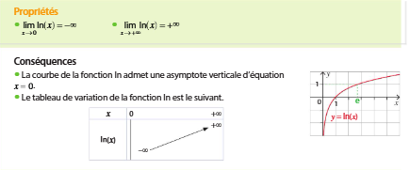

Limites de la fonction ln
C:\Bureau\Roxane\34_logarithmes\asymptote.ggb
Croissance comparée

Slide 15
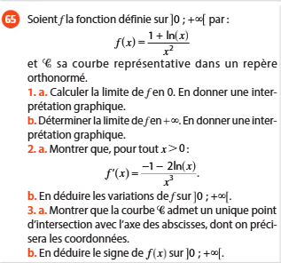
Application

Slide 16
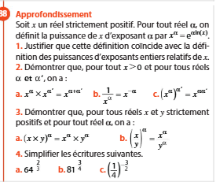
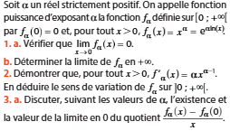
4) Approfondissement
Calcul de la limite de la suite (un) de terme général :
un = (1+1/n)^{n} pour n≥1
Etude de la fonction f(x)=xª, pour x>0 et a réel

